Slide 1

Infoabend am
Beruflichen Gymnasium Technik
Willkommen
Kompetenz | for | me

Slide 2

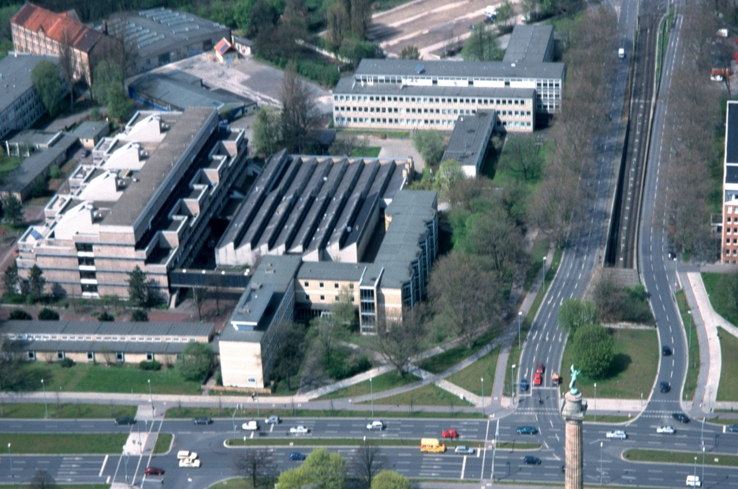
Herzlich Willkommen am Beruflichen Gymnasiums Technik
Eingang
Gustav-Bratke-Allee 1
Berufliches Gymnasium Technik
Fachoberschule Technik
Berufliches Gymnasium Technik
Haupteingang
Lavesallee 14
Berufsbildende Schule Metalltechnik • Elektrotechnik
der Region Hannover – Otto-Brenner-Schule
Lavesallee 14, 30169 Hannover
Kompetenz | for | me

Slide 3
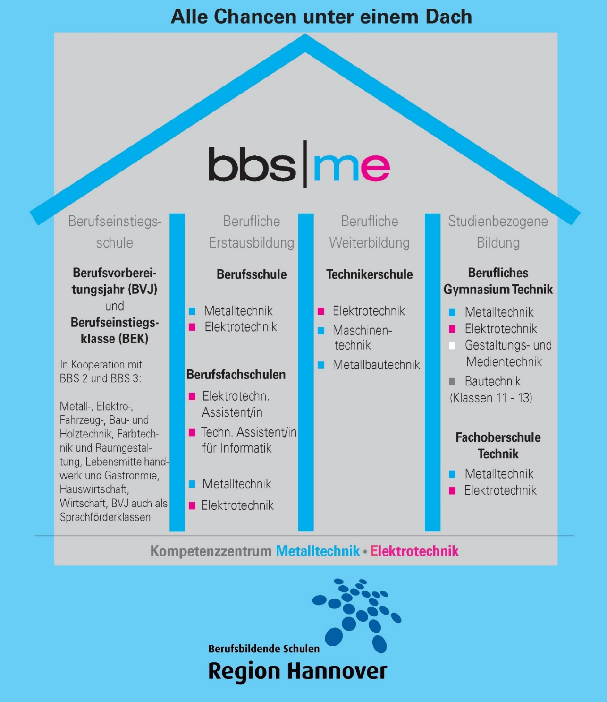
Berufliches Gymnasium Technik
Kompetenz | for | me

Slide 4
Gemeinsamkeiten mit allen Gymnasien
Abschluss:
Allgemeine Hochschulreife
ABITUR
Fortführung allgemein bildender Fächer
Deutsch, Englisch, Mathe, Chemie, Physik,
Geschichte, Politik, Sport, etc.
Ziele/Vorteile
Kompetenz | for | me

Slide 5
Drei Jahre bis zum Abitur
  11. Jahrgang:
  Klassenverband
  Berufsbezogene Kompetenzen in den Profilfächern
  Allgemeinbildende Fächer
  Informationsverarbeitung
  12. /13. Jahrgang:
  Kurssystem
  Vertiefung in den Profilfächern
  Studierfähigkeit und Berufsorientierung
  Schulhalbjahresergebnisse sind Teil der Abiturnote
Unterrichts-organisation
Kompetenz | for | me

Slide 6
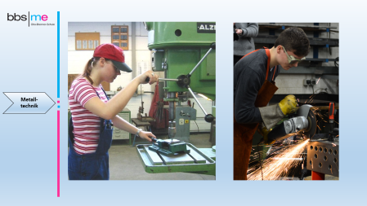

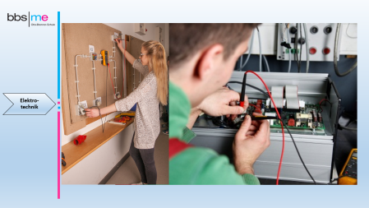
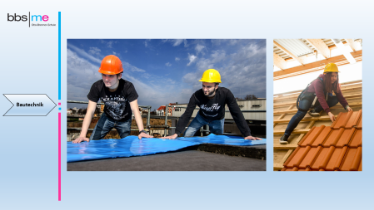
Unterschied 1: Technik-Schwerpunkte
Unterrichts-organisation
Elektrotechnik
Metalltechnik
Schnupperkurse im 11. Jahrgang
und P1 im 12. Jahrgang
Metalltechnik
Bautechnik
Kompetenz | for | me
Gestaltungs- und Medientechnik

Slide 7
Praxisorientierter und fächerverbindender Unterricht
Technik als Grundlage für das Verständnis technischer Zusammenhänge.
Mathematik als Mittel, die naturwissenschaftlichen Zusammenhänge zu beschreiben.
Physik als anschaulicher Zugang zum besseren Verständnis von Naturwissenschaft.
Informations- Kenntnisse in Excel, Datenbanken, Netzwerktechnik,
verarbeitung Programmierung
Ziele/Vorteile
Wissensvorsprung in den entsprechenden technischen Studiengängen
Verkürzung der Ausbildungszeit möglich
Schulischer Teil der Fachhochschulreife nach dem 12. Jahrgang
Kompetenz | for | me

Slide 8
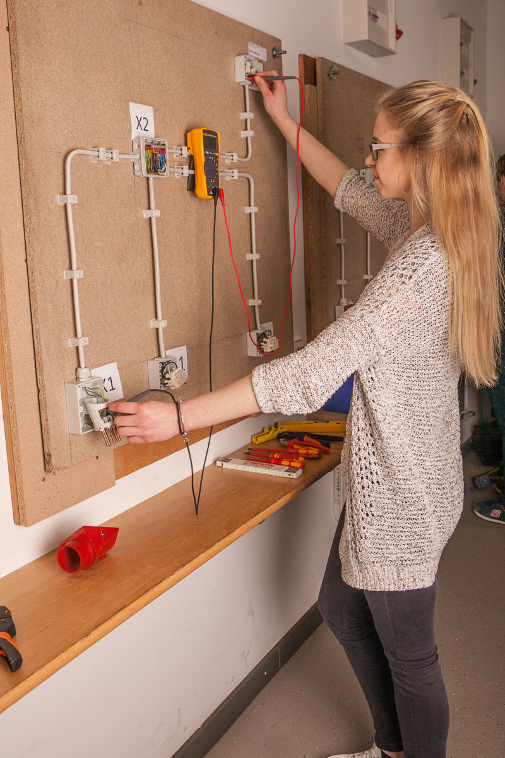
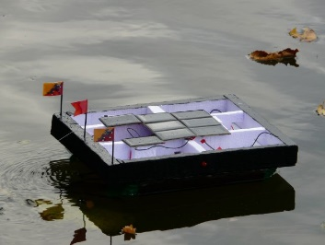
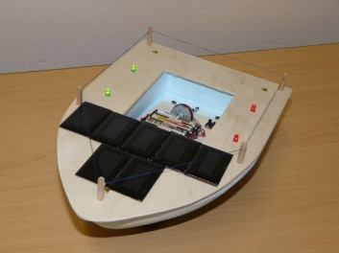
Fachtheorie und Fachpraxis
Elektrotechnik
Unterrichts-organisation
Kompetenz | for | me

Slide 9
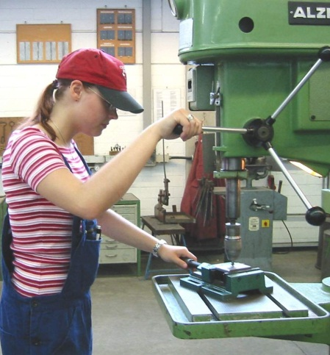
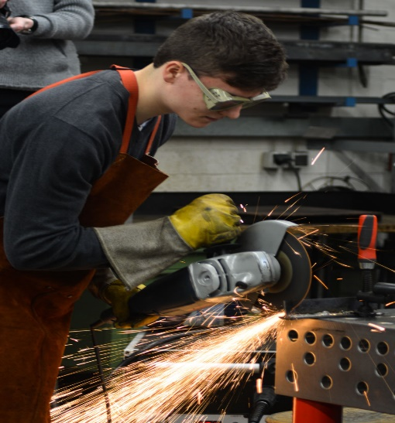
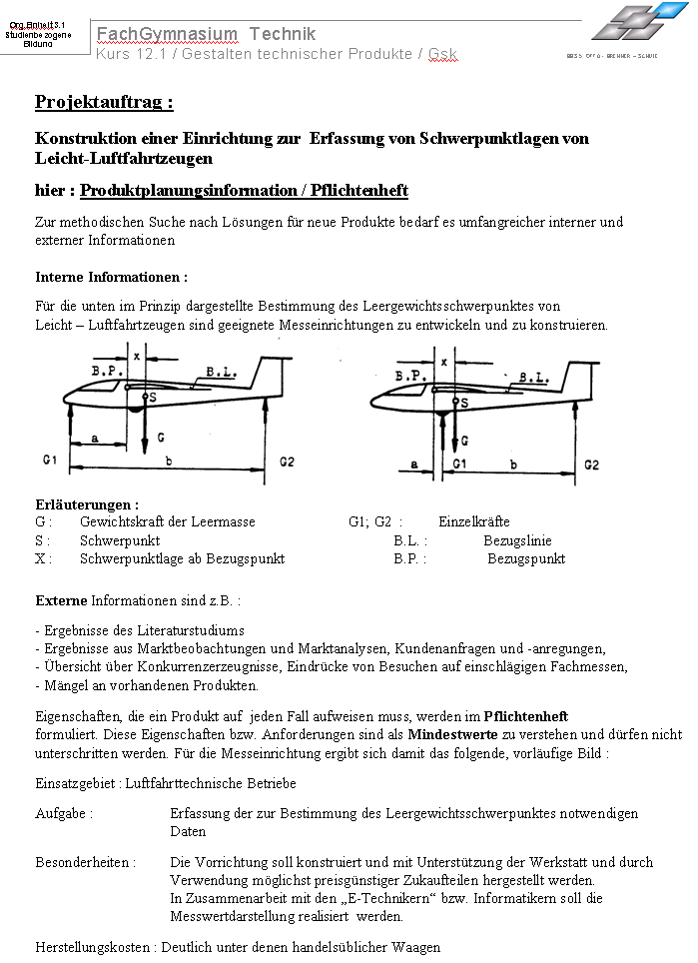
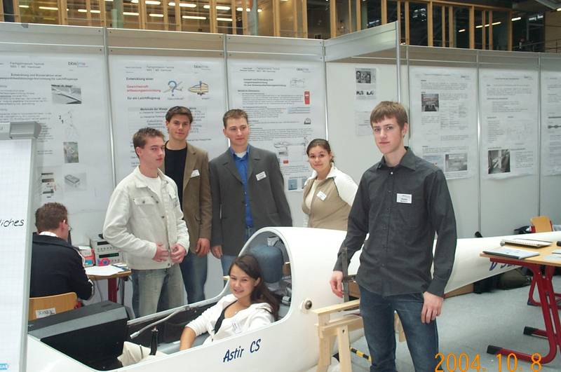
Fachtheorie und Fachpraxis
Metalltechnik
Unterrichts-organisation
Kompetenz | for | me

Slide 10
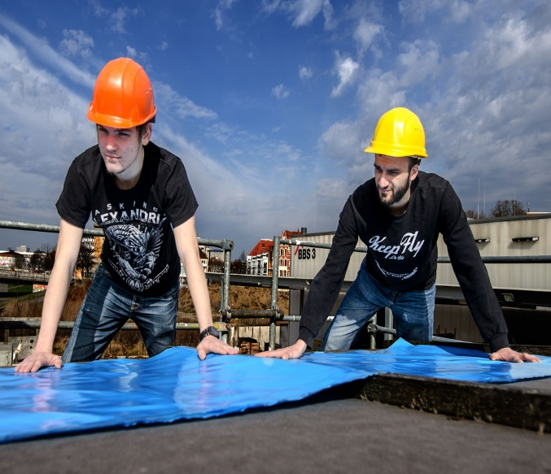
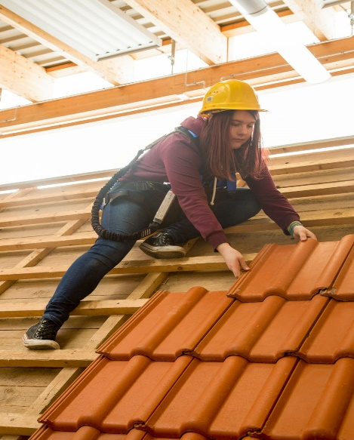

Fachtheorie und Fachpraxis
Bautechnik
Übergabe nach Fertigstellung
Unterrichts-organisation
z. B.
Planen
Konzipieren
Entwerfen und
Fertigen eines Spielhauses
Kompetenz | for | me

Slide 11
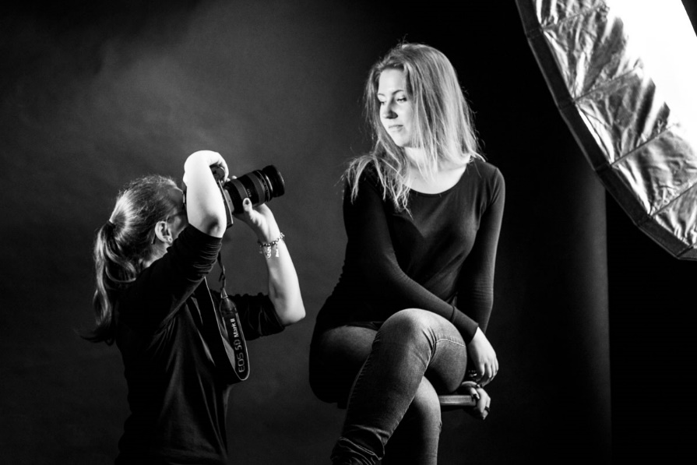
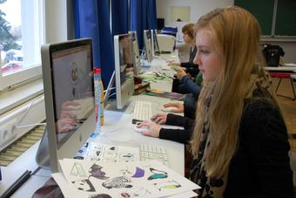

Fachtheorie und Fachpraxis
Gestaltungs- und Medientechnik
Im Mittelpunkt stehen Medien
Printprodukte
(Plakat, Flyer, Karten)
Audiovisuelle Produkte (Kurzfilm, Radiobeitrag, Studioproduktion
Unterricht an der MM-BbS
Expo-Plaza
Unterrichts-organisation
Kompetenz | for | me

Slide 12
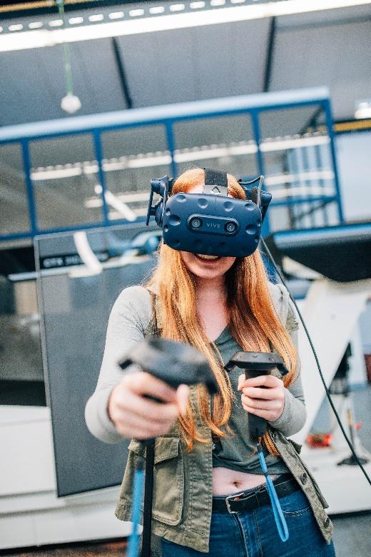
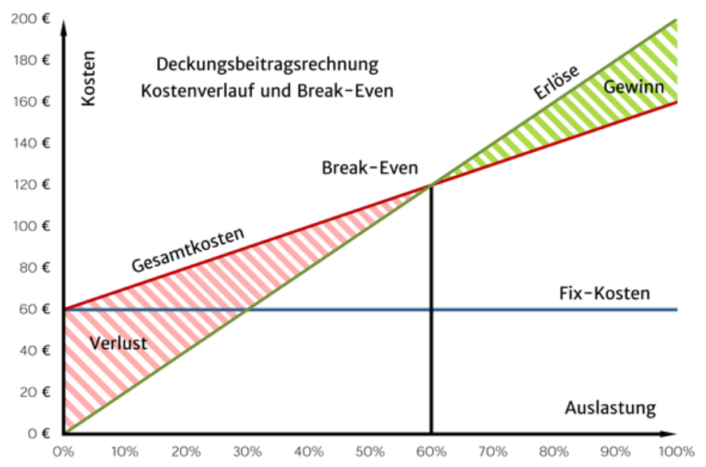
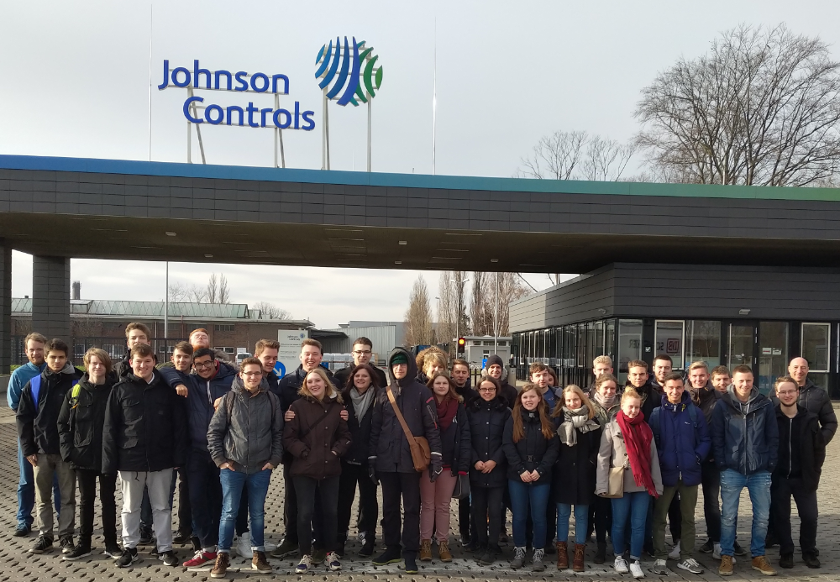
Weitere berufsbezogene Prüfungsfächer
Informationsverarbeitung
Betriebs- und Volkswirtschaft

Slide 13
Stundentafel
Lernbereiche | Einführungsphase 11. Jahrgang | Qualifikationsphase 12. Jahrgang | Qualifikationsphase 13. Jahrgang
Kernfächer Deutsch Englisch Mathematik Spanisch/Französisch | 3 3 3 4 | 3/5 3/5 3/5 4 | 3/5 3/5 3/5 4
P2
P3
Unterrichts-organisation
Ergänzungsfächer Geschichte/Politik Religion/Werte u. Normen Physik oder Chemie Sport | 2 2 2 2 | - 2 2(3) 2 | 2 - 2(3) 2
Profilfächer Technik Betriebs- und Volkswirtschaft Informationsverarbeitung Praxis | 4 3 3 2 | 4 3 3 2 | 4 3 3 2
P1
P4
Kompetenz | for | me
Gesamt | 33 | 35(36) | 35(36)

Slide 14
Mögliche Prüfungskombinationen
Prüfungsfächer | Kombination I | Kombination II | Kombination III
P 1 (e. A.) Profilfach | Technik (M, E, GuM, B) | Technik (M, E, GuM, B) | Technik (GuM)
P 2 /P 3 (e. A.) | Mathematik Deutsch | Mathematik Englisch | Deutsch Englisch
Unterrichts-organisation
P 4 (g. A.) Profilfach | Betriebs- und Volkswirtschaft | Betriebs- und Volkswirtschaft | Betriebs- und Volkswirtschaft
P 5 (g. A.) | Englisch Spanisch Physik oder Chemie Informationsverarbeitung | Deutsch Physik oder Chemie Informationsverarbeitung | Mathematik Physik oder Chemie Informationsverarbeitung
Kompetenz | for | me

Slide 15

Unterschied 2: Unsere Erfolge
 | Alle Gymnasien
Anteil der Studierenden | 70 % | 87 %
Mathematische, technische oder naturwissenschaftliche Fachrichtung | 34 % | 89 %
Erfolgreicher Abschluss des Studiums | 40 % | 92 %
Totalabbruch | 50 % | 3 %
Ziele/Vorteile
Kompetenz | for | me

Slide 16
Unterschied 3: Förderkonzepte und Beratung
  Schüler*innen-Schüler*innen Nachhilfe
  Beratung der Schüler*innen in kurzen Intervallen
  Zusammenarbeit mit Sozialarbeiter*innen
  Zusammenarbeit mit der Berufsberaterin Frau Becker (Arbeitsagentur)
Förderung
Kompetenz | for | me

Slide 17
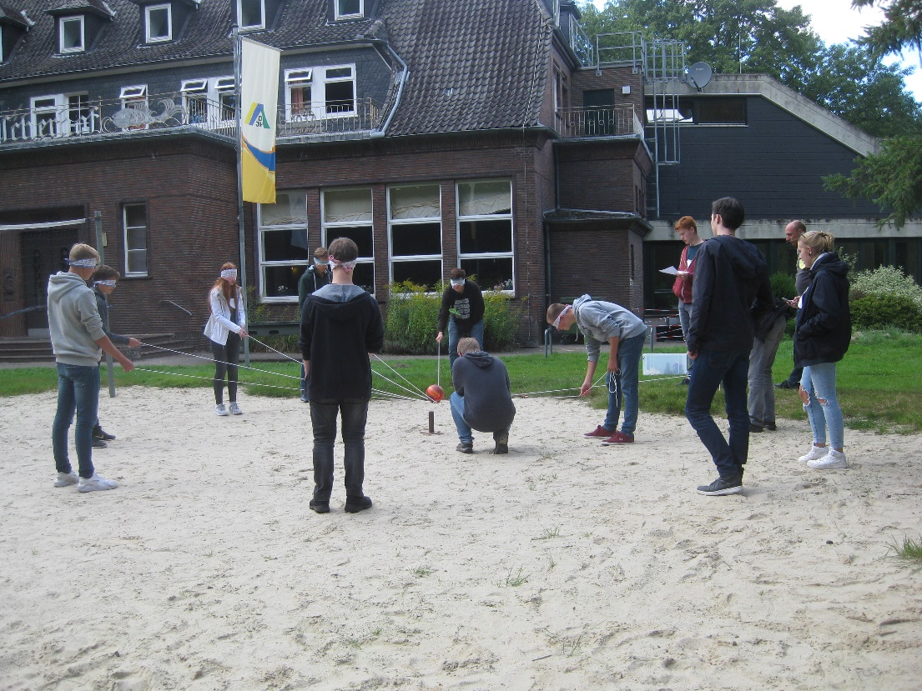
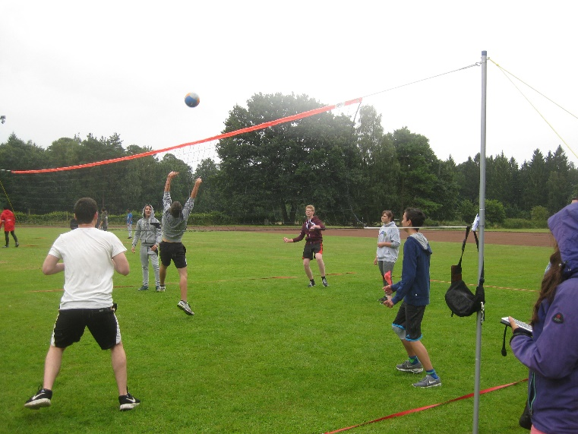
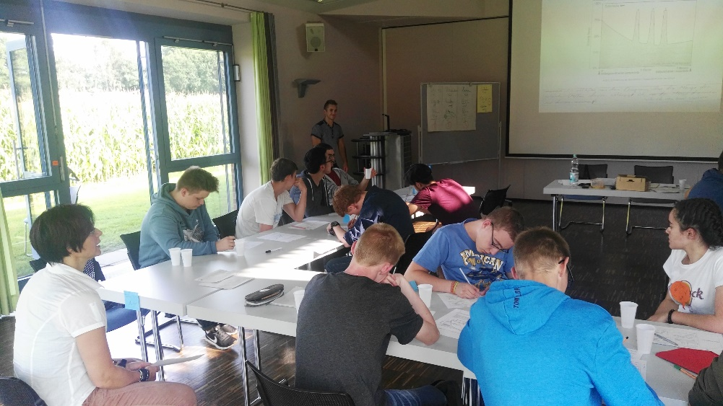
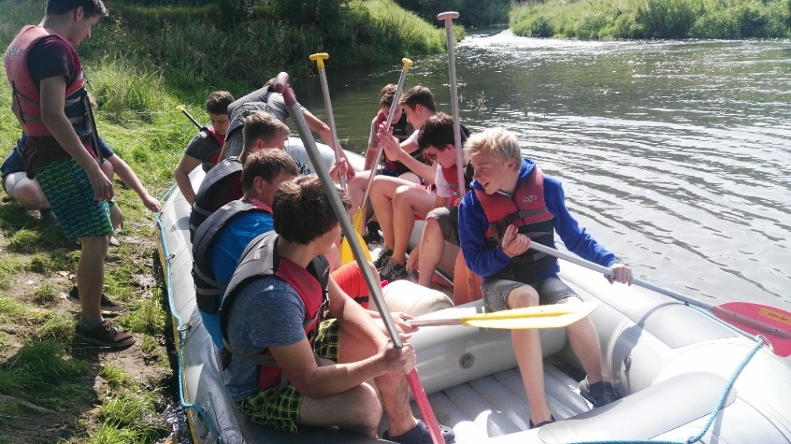
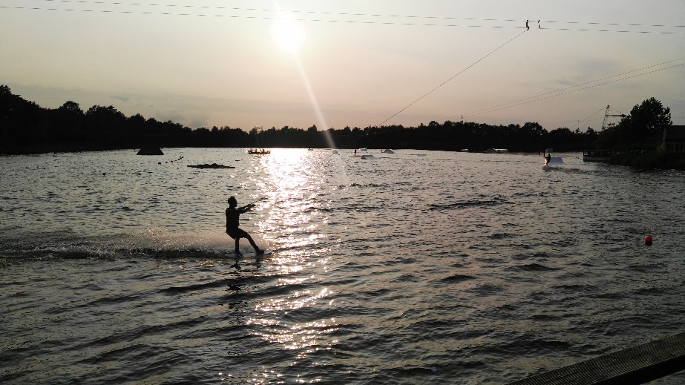
Unterschied 4: Außerschulische Aktivitäten
Beginnerseminar - 5 Tage Alfsee
Unterrichts-organisation
Kompetenz | for | me

Slide 18
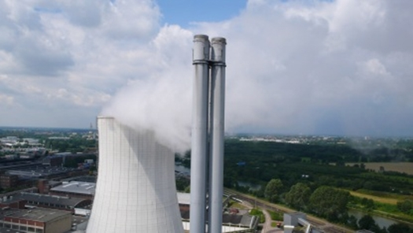
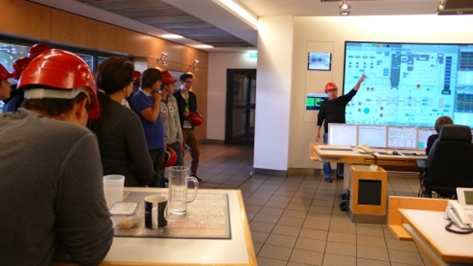
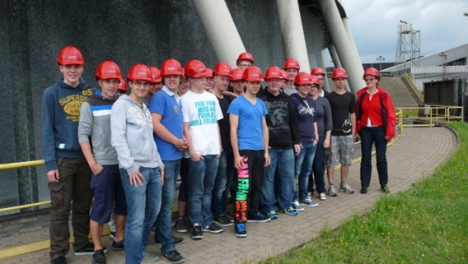
Besichtigungen
Kohlekraftwerk Stöcken
Unterrichts-organisation
Kompetenz | for | me

Slide 19
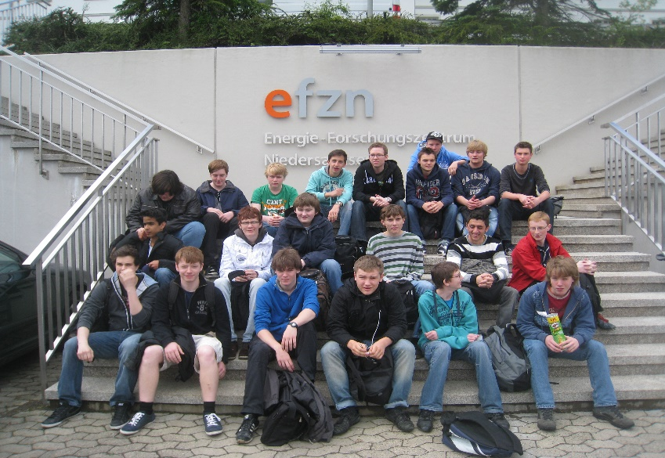
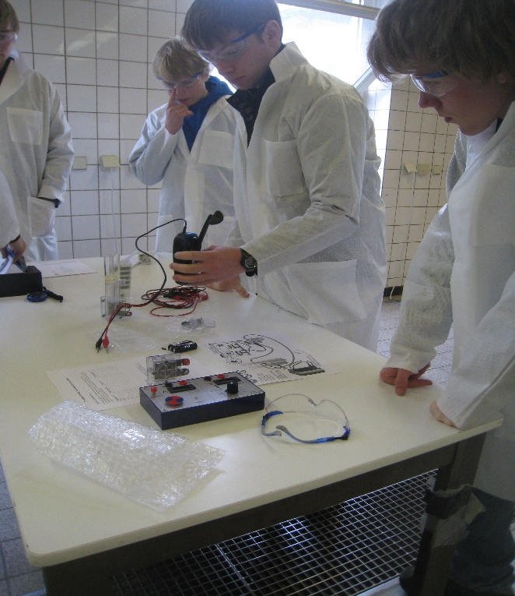
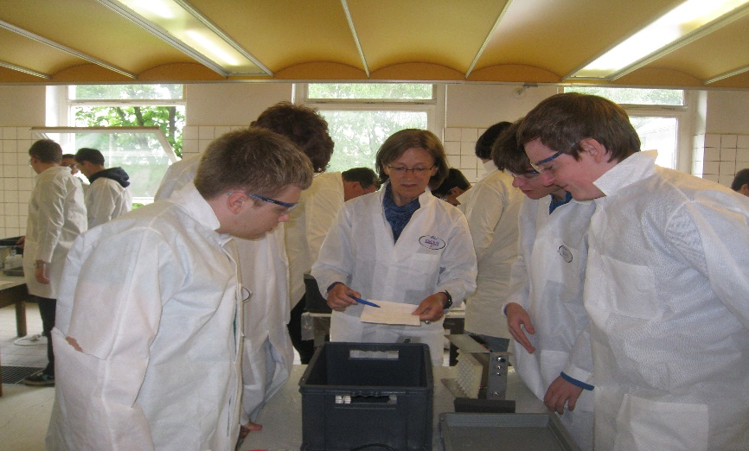
Besichtigungen
Energie-Forschungszentrum
Niedersachsen
Unterrichts-organisation
Kompetenz | for | me

Slide 20
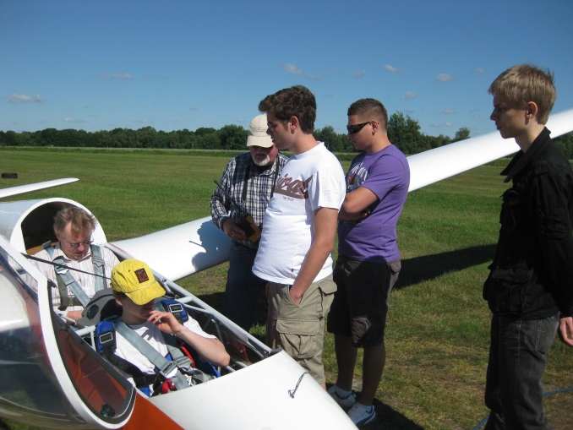
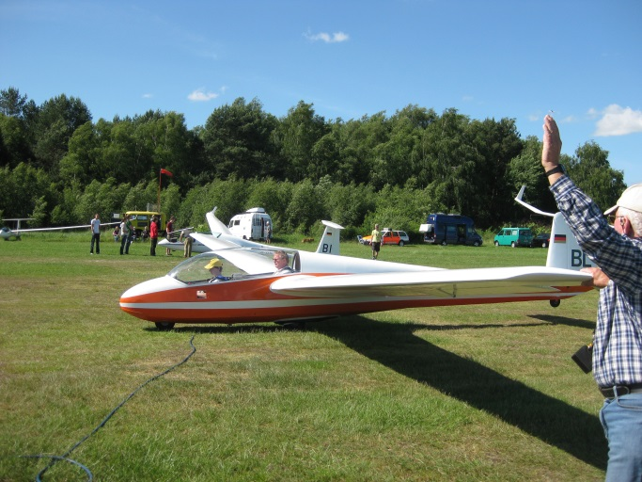
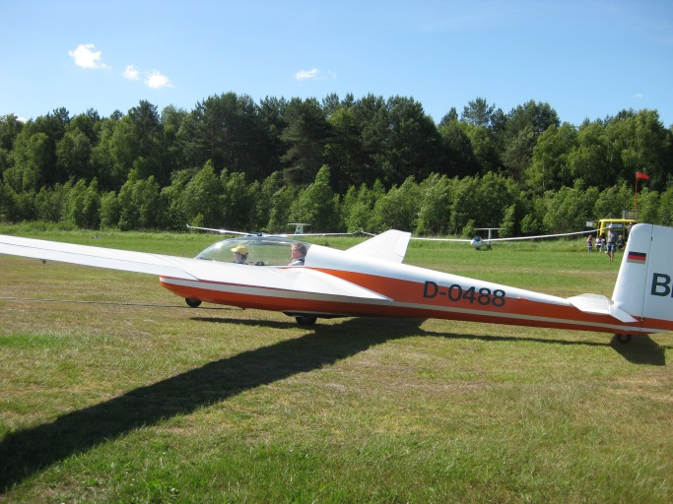
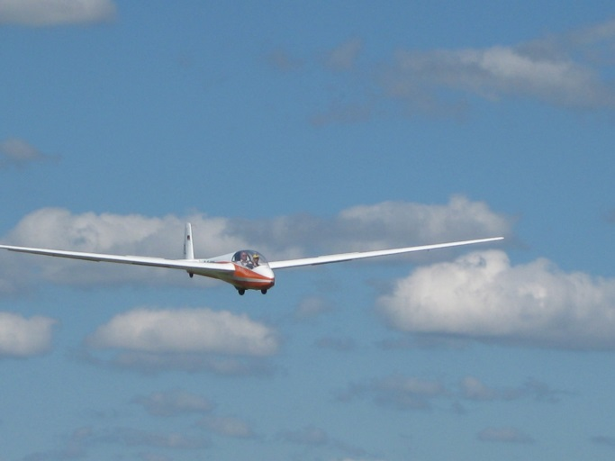
Arbeitsgemeinschaften
Unterrichts-organisation
Physik des Fliegens
Die naturwissenschaftlichen
Gesetze in Theorie
und Praxis erfahren.
Kompetenz | for | me

Slide 21
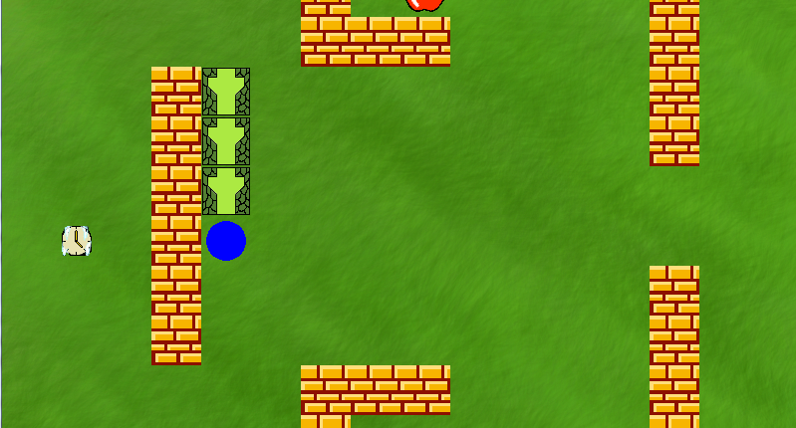
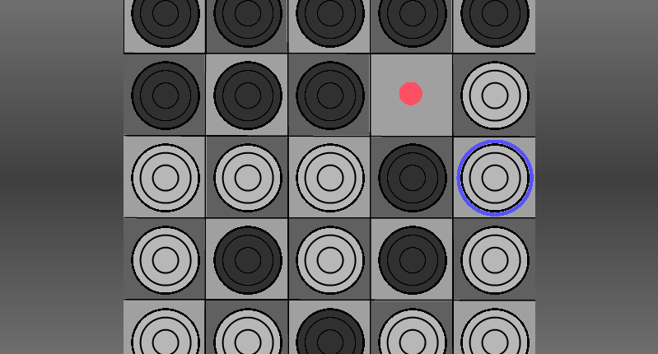
Arbeitsgemeinschaften
Programmieren
Schüler*innen programmieren
ihre eigenen Spiele in Visual Studio C# (C++ Basis)
Unterrichts-organisation
Kompetenz | for | me

Slide 22
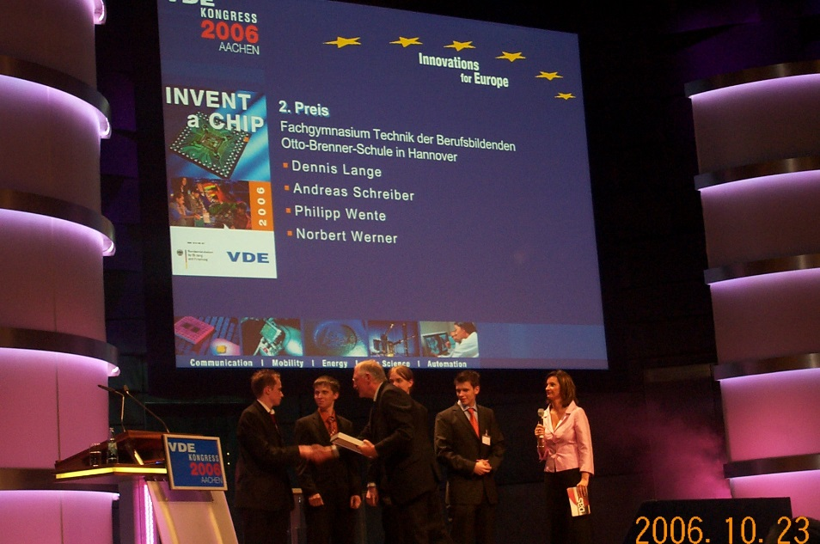
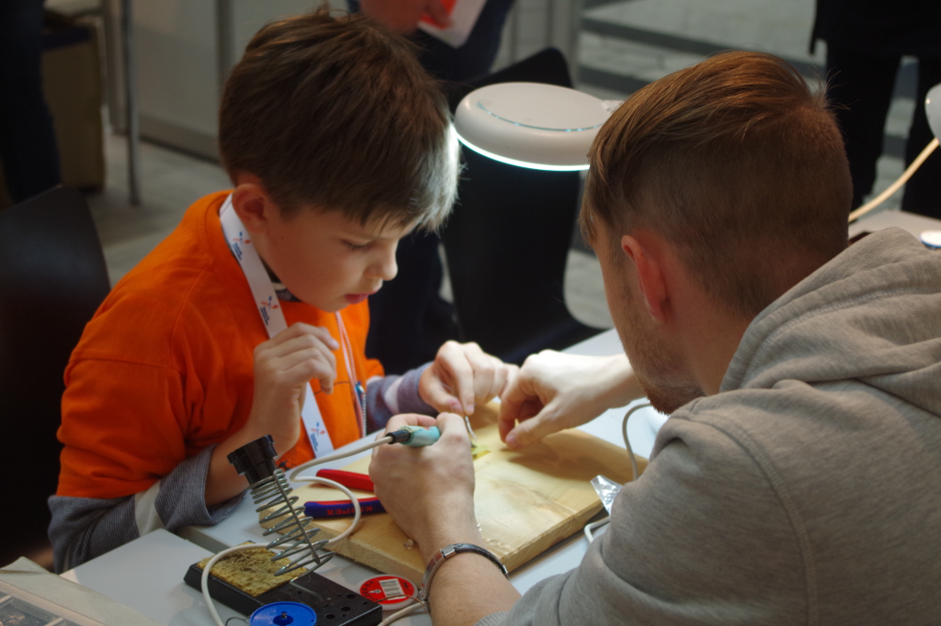
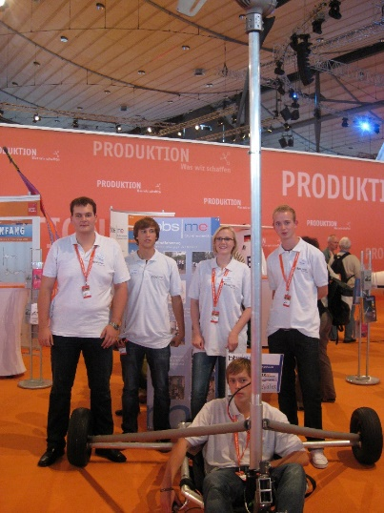
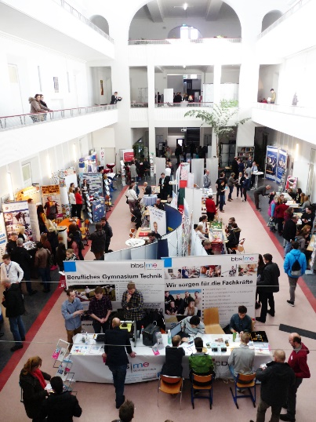
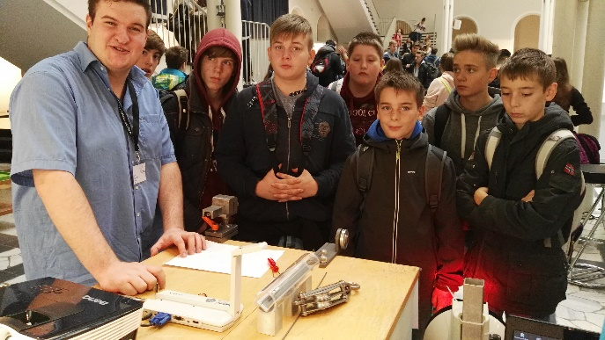
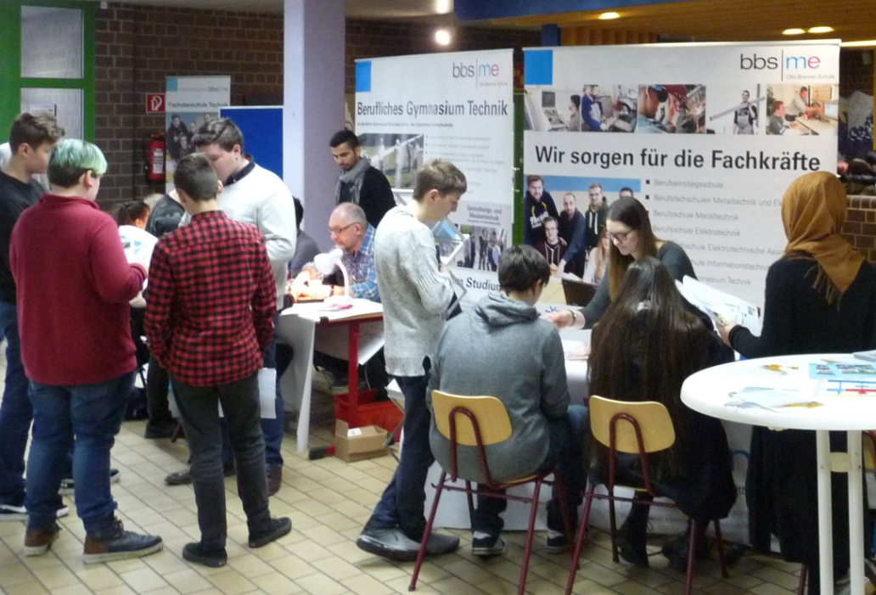
Veranstaltungen/Messen
Unterrichts-organisation
Kompetenz | for | me

Slide 23

Schüler*innenzahlen
Technik | Gesamt | Metall | Elektro | Bau | GuM
11 (85) | 11
12 (73) | 14 | 4 | 0 | 1 | 9
13 (71) | 15 | 4 | 4 | 1 | 6
Schüler-zahlen
Kompetenz | for | me

Slide 24
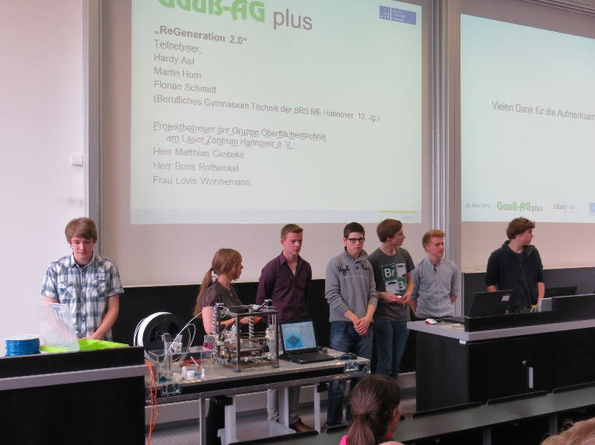
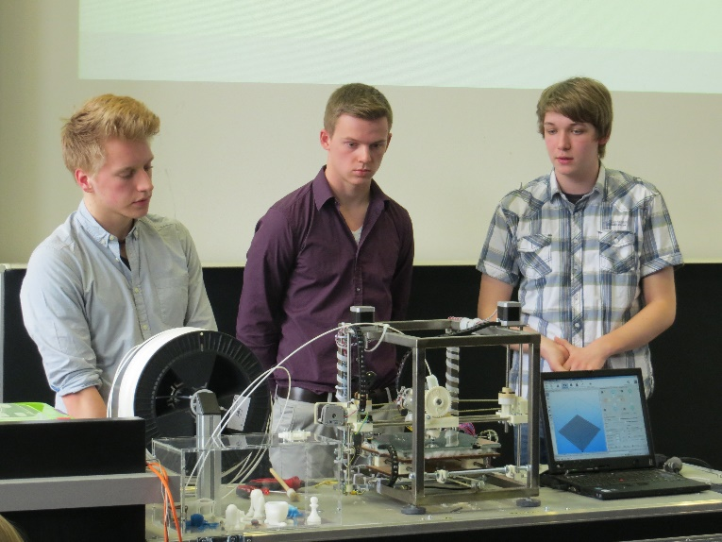
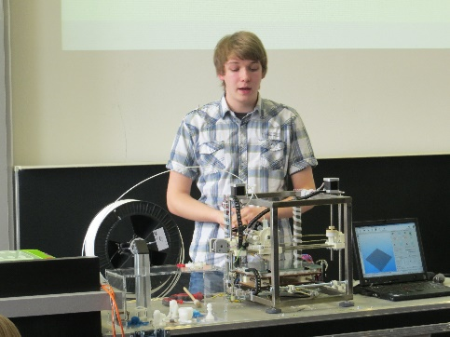
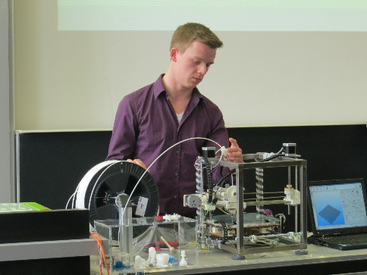
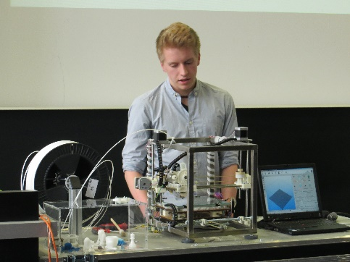
Partnerschaften
Zusammenarbeit
mit der
Universität
„uniKIK“
Winteruni
Gauß-AG
und der Hochschule Hannover
Vorlesungen
Projekte
Unterrichts-organisation
Kompetenz | for | me

Slide 25
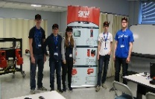
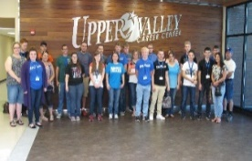

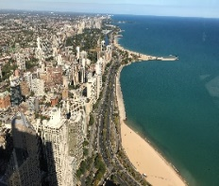

Partnerschaften
Unterrichts-organisation
Studienfahrt
in die USA
Sprache, Kultur und Wirtschaft
hautnah erfahren!
Kompetenz | for | me

Slide 26

Partnerschaften
Unterrichts-organisation
HAZ
Vom 07.11.2017
Kompetenz | for | me

Slide 27











Studienfahrten
Sprache und Kultur
hautnah erfahren!
Unterrichts-organisation
Spanien
London
Allgäu
Tirol
Kompetenz | for | me

Slide 28




Sportangebot
Ski- und Snowboard
Windsurfen
Inliner
Judo
American Sports
HaBa, FuBa, VoBa, BaBa
uvm.
Unterrichts-organisation
Kompetenz | for | me

Slide 29
Einführungsphase = Klasse 11
wenn Sie den „Erweiterten Sekundarabschluss I“ erworben haben,
oder
Aufnahme-
voraus-setzungen
wenn Sie die Klasse 10 eines Gymnasiums
erfolgreich abgeschlossen haben.
„Verweildauer im Beruflichen Gymnasium“
Normalfall drei Schuljahre.
Eine Wiederholung möglich.
Kompetenz | for | me

Slide 30
Persönliche Vorstellung
Termine:
voraussichtlich 05. bis 07.02.2020,
11:30 bis 15:00 Uhr, Gustav-Bratke-Allee 1
Anmelde-verfahren
Lebenslauf (tabellarisch, lückenlos, unterschrieben)
ein Passfoto
Jahreszeugnisse ab Klasse 5 und das letzte Halbjahreszeugnis (Originale) sowie jeweils eine Fotokopie dieser Zeugnisse bzw. beglaubigte Kopien
Anmeldeformular der BBS-ME
Regionsbogen zur Schulpflichtüberwachung durch die Region Hannover (nur Realschulabsolventen!)
Kompetenz | for | me

Slide 31
Auswahlkriterien
Die Noten in Mathematik, Deutsch, Englisch und Naturwissenschaften (letzten Zeugnis)
Anmelde-verfahren
Die Noten und Bemerkungen im Arbeits- und Sozialverhalten
Fehltage, insbesondere unentschuldigte Fehltage
Kompetenz | for | me

Slide 32
Viel Spaß bei der Besichtigung der Fachpraxisräume
Mehr Informationen
jetzt im Foyer

Slide 33

Danke für Ihre Aufmerksamkeit
Kultusminister Tonne:
„Sie können zu Recht stolz sein auf Ihre Arbeit.“
Kompetenz | for | me

Slide 34

Berufliches Gymnasium Technik
Kompetenz | for | me
Kompetenzzentrum Metalltechnik • Elektrotechnik

Slide 35
Förderverein
Der Förderverein der bbs|me fördert Bildung und Erziehung an unserer Schule.
Anschaffung von Geräten und Materialien zur Unterstützung moderner Unterrichtsmethoden
Verwaltung der Kopiergelder der Schülerinnen und Schüler
Finanzielle Unterstützung bedürftiger Schülerinnen und Schüler
→ überparteilich und unabhängig von Interessenverbänden.
Der Jahresbeitrag für Schüler, Eltern und Lehrkräfte beträgt 17 EUR. Firmen zahlen für die Mitgliedschaft 30 EUR pro Jahr.
Vorsitzender: G. Thiemann
Bankverbindung: Sparkasse Hannover, IBAN: DE54 2505 0180 0000 5164 30
Unterrichts-organisation

